Slide 1








1. Ôn và khởi động nào!
Notes:
Bài giảng thiết kế bởi: Hương Thảo - tranthao121006@gmail.com

Slide 2
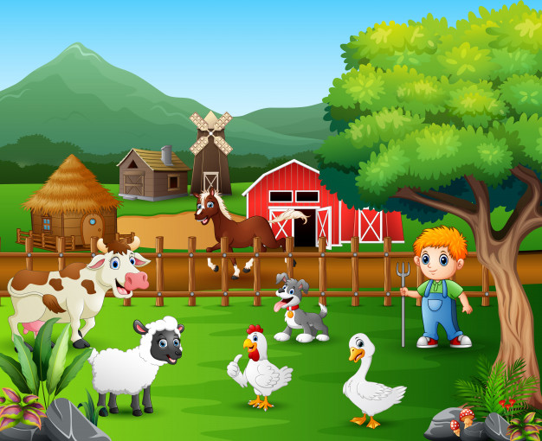

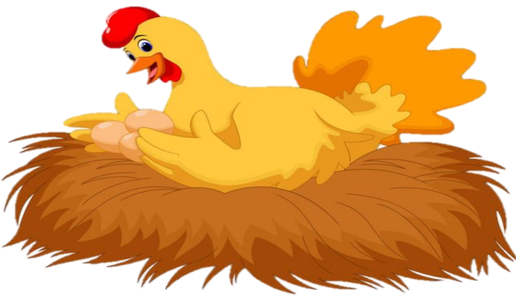


Slide 3


Xin chào các bạn, mình là Mai. Hôm nay mẹ mình đi vắng, mình phải ở nhà giúp mẹ thu hoạch trứng gà. Các bạn hãy giúp mình thu hoạch xong trước khi mẹ về nhé bằng cách trả lời đúng những câu hỏi trong mỗi quả trứng.

Slide 4
Tiết trước các em đã đọc bài gì nhỉ?
Bài 12: Danh sách học sinh

Slide 5
Bản danh sách có tác dụng gì?
Nhìn vào bản danh sách em biết được số lượng học sinh, biết được từng bạn đăng kí đọc truyện gì.

Slide 6
Tên học sinh trong bản danh sách được sắp xếp như nào?
Được sắp xếp theo thứ tự bảng chữ cái.

Slide 7


6
ĐI HỌC VUI SAO
DANH SÁCH HỌC SINH
Bài
12

Slide 8








LUYỆN tập
Lập danh sách học sinh (tổ)

Slide 9
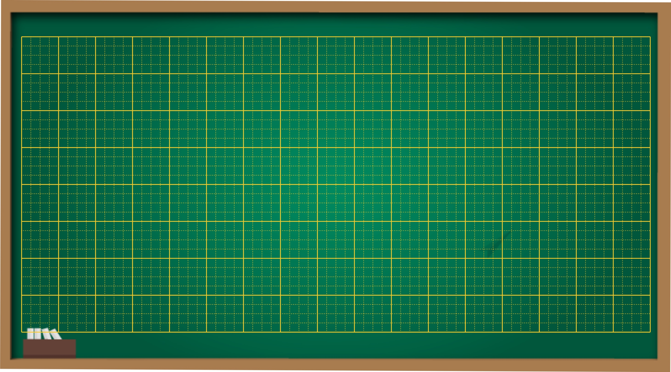
Thứ sáu ngày 15 tháng 10 năm 2021
Tiếng Việt
Luyện tập: Lập danh sách học sinh trong (tổ) (S/54).

Slide 10
Mục tiêu
1 - HS lập được danh sách học sinh theo mẫu.
2 - HS đọc được danh sách học sinh.

Slide 11
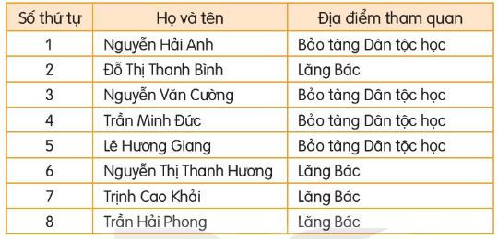
1
Đọc danh sách dưới đây và trả lời câu hỏi.
DANH SÁCH HỌC SINH TỔ 1 LỚP 2A
ĐĂNG KÍ ĐI THAM QUAN

Slide 12
Thảo luận nhóm
DANH SÁCH HỌC SINH TỔ 1 LỚP 2A
ĐĂNG KÍ ĐI THAM QUAN
a. Tổ 1 lớp 2A có bao nhiêu học sinh?
b. Có mấy bạn đăng kí tham quan lăng Bác?
c. Có mấy bạn đăng kí tham quan Bảo tàng Dân tộc học?

Slide 13
a. Tổ 1 lớp 2A có bao nhiêu học sinh?
Tổ 1 lớp 2A có 8 học sinh.

Slide 14
b. Có mấy bạn đăng kí tham quan lăng Bác?
Có 4 bạn đăng kí tham quan lăng Bác.
Đó là những bạn nào?

Slide 15
c. Có mấy bạn đăng kí tham quan Bảo tàng Dân tộc học?
Có 4 bạn đăng kí tham quan Bảo tàng Dân tộc học.
Đó là những bạn nào?

Slide 16
LUYỆN TẬP, THỰC HÀNH

Slide 17
Bài 2: Lập danh sách tổ em đăng kí tham gia các câu lạc bộ của trường như: câu lạc bộ cờ vua, võ thuật, bơi lội,…

Slide 18
Gơ
Gợi ý:
Để lập được danh sách em cần:
1. Xác định được tổng số thành viên trong tổ.
2. Xác định họ và tên của các thành viên.
3. Sắp xếp tên các thành viên theo thứ tự trong bảng chữ cái Tiếng Việt.
4. Xác định câu lạc bộ mà mỗi thành viên muốn tham gia.

Slide 19
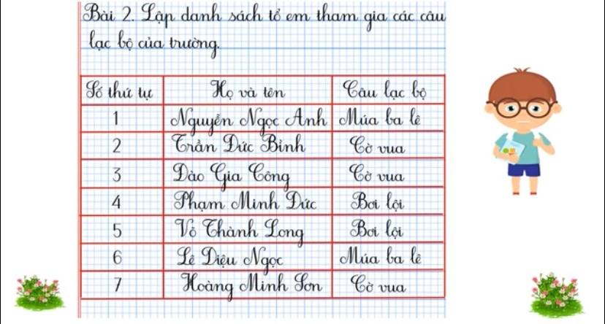

Slide 20
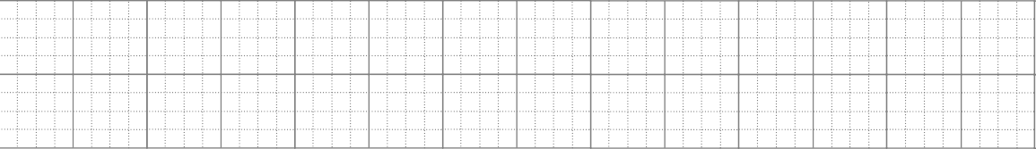
Bài 2
Số thứ tự
Họ và tên
Câu lạc bộ
1
Phạm Đức Minh
Võ thuật
2
Lê Khánh Vy
Múa
3
4
5
6
7
8

Slide 21
Tạm biệt và hẹn gặp lại
các con vào những tiết học sau!

